Slide 1
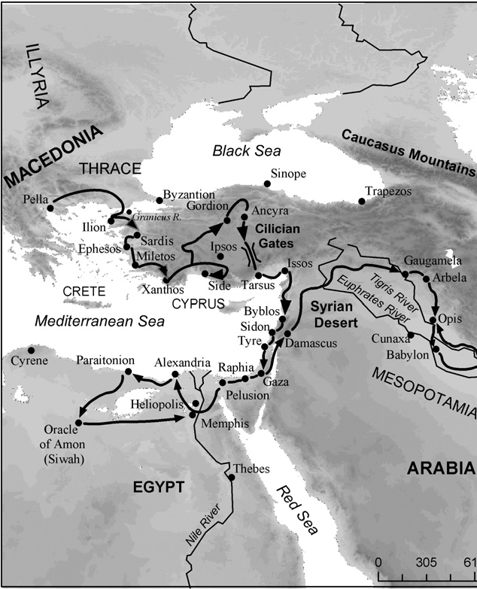
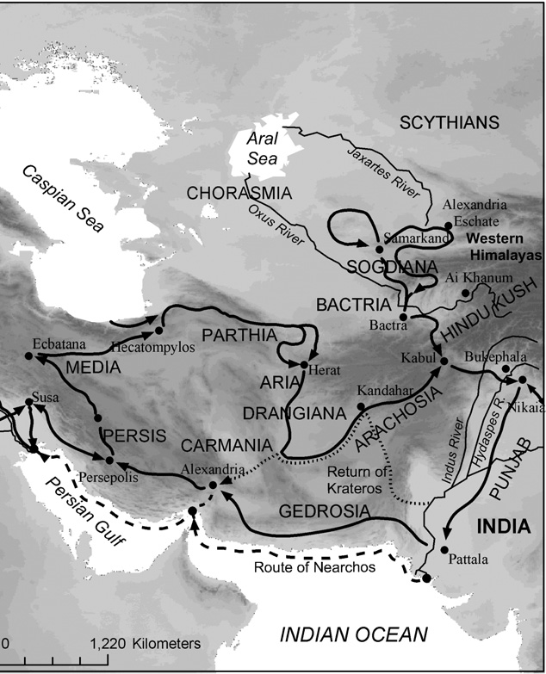
Походите на Александър ІІІ Велики

Slide 2
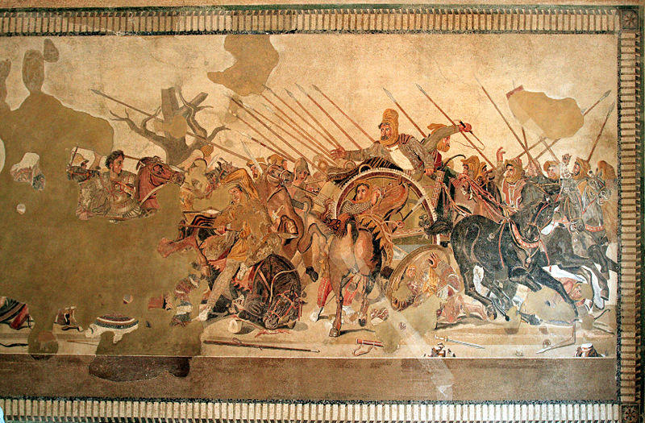
Подова мозайка: битката при Исос, ок. 100 г. пр. Хр. Намерена в къщата на Фавъна в Помпей. Изложена в Националния археологически музей в Неапол.

Slide 3
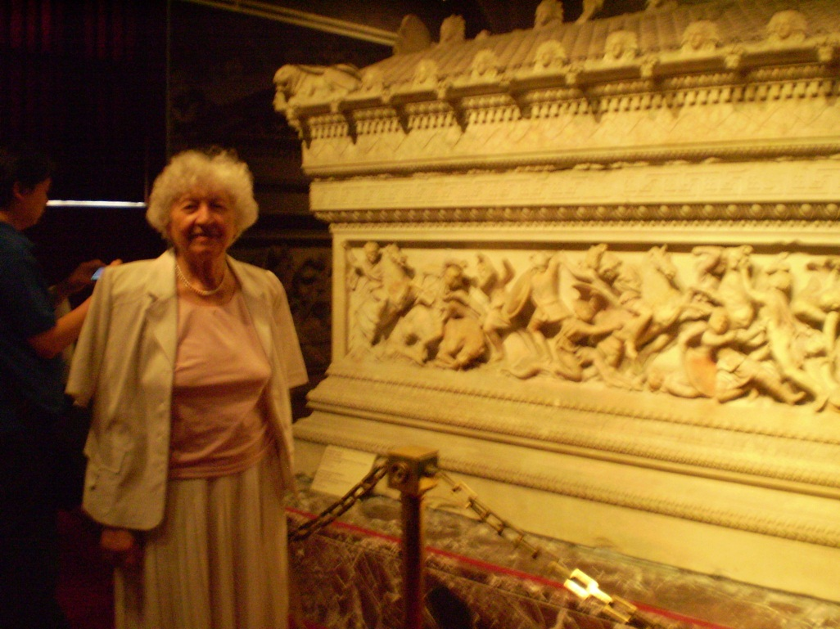
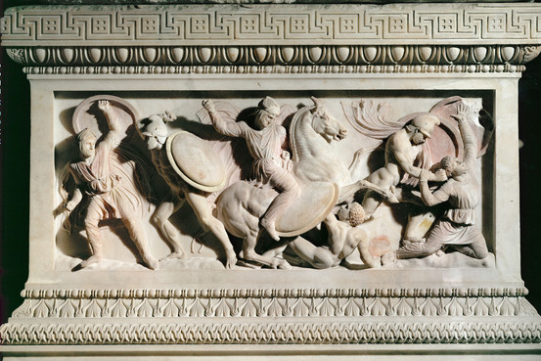
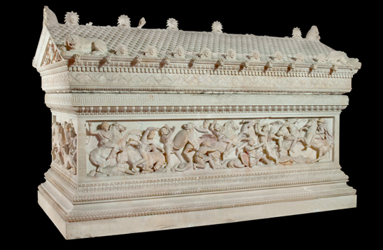
„Саркофагът на Александър“, открит в Сидон в средата на 19 в., сега в Археологическия музей в Истанбул

Slide 4
